Slide 1

Точность речи.
Определите точно каждое слово,
и вы избавитесь от половины заблуждений.
Декарт

Slide 2
Определите точно каждое слово, и вы избавитесь от половины заблуждений.
Декарт

Slide 3
Прочитайте стихотворение. Какова цель рассказчика? Достигает ли рассказчик своей цели? Способен ли слушатель понять, кто говорит, кому, когда, где, почему и зачем? Почему?
Такая, в общем, история Звали ну…
Жил-был этот, как его… А соседа звали это…
Ну и значит, и того, А его родители -
Жило это самое Видишь ли
Со своею мамою. И видите ли…
Был еще один чудак – И еще какой-то Э-Э-Э
Это в общем, значит, так Жил на верхнем этаже…
И его любимый зять. И дружили они все…
Звали зятя так сказать. Ну и значит, и вообще!
А жену Э.Мошковская

Slide 4
БЕДНЫЙ СЛОВАРНЫЙ ЗАПАС:
ДЕЛАЕТ РЕЧЬ ЧЕЛОВЕКА НЕПОНЯТНОЙ ДЛЯ СЛУШАТЕЛЯ;
ДЕЛАЕТ РЕЧЬ ЧЕЛОВЕКА НЕИНТЕРЕСНОЙ;
ДЕЛАЕТ РЕЧЬ ЧЕЛОВЕКА ОДНООБРАЗНОЙ.

Slide 5
Чтобы речь была понятной,
нужно понимать значение каждого используемого в речи слова,
нужно учитывать особенности значения, которые приобретает слово при соединении с другими словами.

Slide 6

Прочитайте полилог Мартышки, Удава, Слоненка и Бабушки. Почему животные не сразу поняли намерение Бабушки?
Знаете что, сказала бабушка, - сейчас я займусь вашим воспитание.
Простите, но мы сегодня уже завтракали, - сказал попугай.
Знаете, начал слоненок, мы
вообще очень хорошо питаемся.
Особенно я! – сказал удав.

Slide 7
Толковы словари
Очень важны толковые словари, в них дается объяснение, толкование значений слов.
Самый известный среди толковых словарей — «Толковый словарь живого великорусского языка» Владимира Ивановича Даля, замечательного ученого. Даль составлял свой словарь на протяжении всей жизни, а ценность его труда подтверждается тем, что и сегодня, спустя столько лет после выхода его Словаря, к нему постоянно обращаются знатоки и любители русского слова.

Slide 8
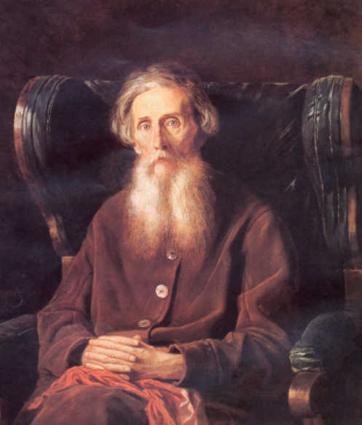
В.И.Даль

Slide 9
Толковые словари
Не менее известны словари:
«Толковый словарь русского языка»
Д.Н. Ушакова,
«Словарь русского языка» С. И. Ожегова,
выдержавший более 20 изданий,
«Толковый словарь русского языка»
С. И. Ожегова и Н.Ю. Шведовой.
Эти словари включают в свой состав основную
лексику современного русского литературного
языка.

Slide 10
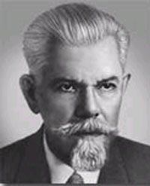
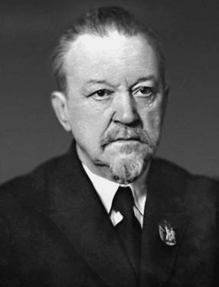
Д.Н.Ушаков и С.И.Ожегов

Slide 11
Правда ли, что…
Слово «кавардак» (беспорядок, неразбериха) в некоторых говорах обозначает разнообразные блюда, кушанья.
Правда. Например, приготовление некоторых блюд (окрошки, солянки) требует смешения разнообразных компонентов.
Слово «куролесить» производное от слов «курица», «куры».
Неправда. Куролесить (озорничать, проказничать) восходит к греческому сочетанию «Господи, помилуй» (kirie eleison). В древнее время на Руси многие церковные песни исполнялись на греческом языке, смысл многих слов был непонятен простому народу.
Слово «демонстрация» производное от слова «монстр».
Правда. По своему происхождению эти слова связаны. «Монстр» от латинского – то, что выделяется своей необычностью, в глагольной форме – указывать, показывать.
Слова «пастух» и «спасти» исконные по происхождению слова и являются однокоренными.
Правда. Слово «пастух» образовано от глаг. «пасти» (спасти) – присматривать, беречь, охранять.

Slide 12
Толковый словарь дает ответы на следующие вопросы:
Каково значение слова?
Где нужно ставить ударение в слове?
Какими могут быть особенности произношения слова?
Каковы особенности изменения слова?
Из какого языка слово пришло в русский язык?

Slide 13
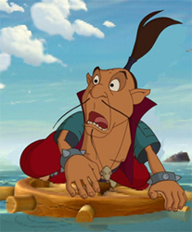
Словарная статья из
«Толкового словаря русского языка»
С.И.Ожегова
Фарватер [тэ] -а, м. Часть водного
пространства, достаточно глубокая для
прохода судов и являющаяся судоходным
путем. Речной фарватер.
Проанализируйте статью.

Slide 14
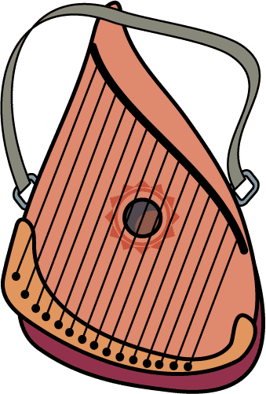
Задание.
Определите по одному из толковых
словарей значение следующих слов и
составьте с ними предложения:
дебют, дилетант, гусли,интеллект, пономарь, йогурт, опека.

Slide 15

Понятная речь – точная речь.
Знание значения слова помогает употребить его точно, в соответствии со значением.
Незнание значения слова ведет к его неточному употреблению, а, значит, к непониманию между говорящими или к ненужному комическому эффекту.
С. 62, упр. 47. Выполняем
вместе с учителем.
Д.З. доделать упражнение.

